Slide 1
lỗi không có “sudo”
“<admin> is not in the sudoers file. This incident will be reported.”

Slide 2
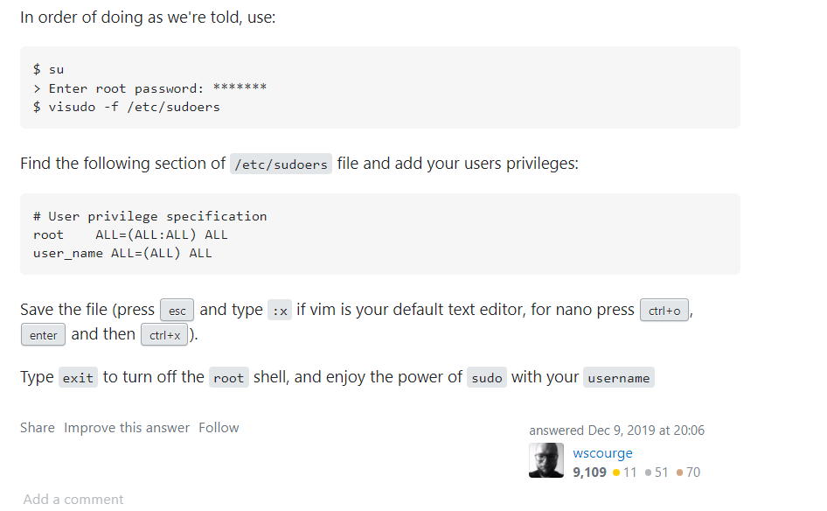
cách sửa

Slide 3
cài jenkins trên centos và gặp lỗi ko cài được jenkins như permission deny hay ko tìm thấy package
chạy lệnh :
$ yum update
sau đó thì làm lại là dc
trang web tham khảo:
https://www.interserver.net/tips/kb/how-to-install-jenkins-on-centos-and-ubuntu-server/
trong trang này có khúc xem password thì nó lỗi ở phần “.../linb/” -> bỏ chữ “n” ra

